Slide 1
Schichtenmodell
Gymnasium Kirchenfeld

Slide 2
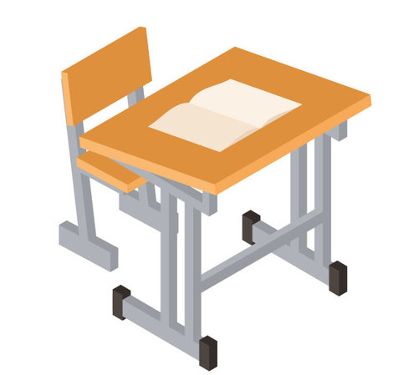
Beispiel Paketversand
Die Schule Kapellenfeld feiert 100-jähriges Jubiläum und braucht für ihr Fest zusätzliche Schulpulte. Wir möchten helfen und einige Pulte schicken.
Wie funktioniert dies genau?
Wer ist alles involviert?
Notes:
Pult: https://publicdomainvectors.org/en/free-clipart/School-desk-and-chair/84190.html

Slide 3


Kirchenfeld
Kapellenfeld
Auftrag
Notes:
Kids: https://publicdomainvectors.org/en/free-clipart/Happy-school-kids/80771.html
Kids: https://openclipart.org/detail/306204/back-to-school-clear
Hauswart: https://publicdomainvectors.org/en/free-clipart/Vector-clip-art-of-mechanic-with-a-red-cap/29001.html
Paket: https://publicdomainvectors.org/en/free-clipart/Vector-graphics-of-wrapped-and-bandaged-parcel/20974.html
Brief: https://publicdomainvectors.org/en/free-clipart/White-letter/59858.html
Sack: https://publicdomainvectors.org/en/free-clipart/Simple-bag/40864.html
Lastwagen: https://publicdomainvectors.org/en/free-clipart/Opened-relocation-truck-vector-clip-art/18726.html

Slide 4



Kirchenfeld
Kapellenfeld
Auftrag
Zerlegen/
verpacken
Notes:
Kids: https://publicdomainvectors.org/en/free-clipart/Happy-school-kids/80771.html
Kids: https://openclipart.org/detail/306204/back-to-school-clear
Hauswart: https://publicdomainvectors.org/en/free-clipart/Vector-clip-art-of-mechanic-with-a-red-cap/29001.html
Paket: https://publicdomainvectors.org/en/free-clipart/Vector-graphics-of-wrapped-and-bandaged-parcel/20974.html
Brief: https://publicdomainvectors.org/en/free-clipart/White-letter/59858.html
Sack: https://publicdomainvectors.org/en/free-clipart/Simple-bag/40864.html
Lastwagen: https://publicdomainvectors.org/en/free-clipart/Opened-relocation-truck-vector-clip-art/18726.html

Slide 5


Kirchenfeld
Kapellenfeld
Auftrag
Zerlegen/
verpacken
Zentrum Härkingen
Logistik
Notes:
Kids: https://publicdomainvectors.org/en/free-clipart/Happy-school-kids/80771.html
Kids: https://openclipart.org/detail/306204/back-to-school-clear
Hauswart: https://publicdomainvectors.org/en/free-clipart/Vector-clip-art-of-mechanic-with-a-red-cap/29001.html
Paket: https://publicdomainvectors.org/en/free-clipart/Vector-graphics-of-wrapped-and-bandaged-parcel/20974.html
Brief: https://publicdomainvectors.org/en/free-clipart/White-letter/59858.html
Sack: https://publicdomainvectors.org/en/free-clipart/Simple-bag/40864.html
Lastwagen: https://publicdomainvectors.org/en/free-clipart/Opened-relocation-truck-vector-clip-art/18726.html

Slide 6
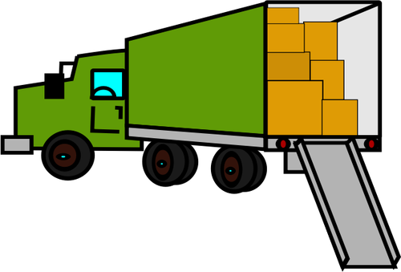
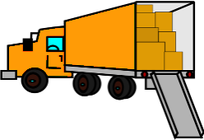
Kirchenfeld
Kapellenfeld
Auftrag
Zerlegen/
verpacken
Zentrum Härkingen
Logistik
Transport
Notes:
Kids: https://publicdomainvectors.org/en/free-clipart/Happy-school-kids/80771.html
Kids: https://openclipart.org/detail/306204/back-to-school-clear
Hauswart: https://publicdomainvectors.org/en/free-clipart/Vector-clip-art-of-mechanic-with-a-red-cap/29001.html
Paket: https://publicdomainvectors.org/en/free-clipart/Vector-graphics-of-wrapped-and-bandaged-parcel/20974.html
Brief: https://publicdomainvectors.org/en/free-clipart/White-letter/59858.html
Sack: https://publicdomainvectors.org/en/free-clipart/Simple-bag/40864.html
Lastwagen: https://publicdomainvectors.org/en/free-clipart/Opened-relocation-truck-vector-clip-art/18726.html

Slide 7
Schichtenmodell
Anwendungsschicht
Worum geht es? Mobiliar, Lehrmittel, Essen
Transportschicht
Wen betrifft es? Hauswart, Mensa, Schulleitung
Vermittlungsschicht
Wie lautet die Adresse? Kirchenfeldstrasse 25
Physikalische Schicht
Wie wird es transportiert? Lastwagen, Velokurier

Slide 8
Schichtenmodell und Protokolle
Anwendungsschicht
Web, E-Mail, …
Daten
Transportschicht
Übertragungssteuerungsprotokoll (TCP)
TCP
Ports
Daten
Vermittlungsschicht
Internetprotokoll (IP)
IP
Adressen
TCP
Ports
Daten
Physikalische Schicht
WLAN, Ethernet
MAC
Adressen
IP
Adressen
TCP
Ports
Daten

Slide 9
Vorteile des Schichtenmodells
Aufbau auf bestehenden Schichten
→ Postsystem funktioniert für Lebensmittel, Möbel, …
Austauschbare Schichten
→ Anstelle von WLAN kann Mobilfunk oder LAN-Kabel
verwendet werden (anstelle von Lastwagen können Motorräder etc. verwendet werden).

Slide 10
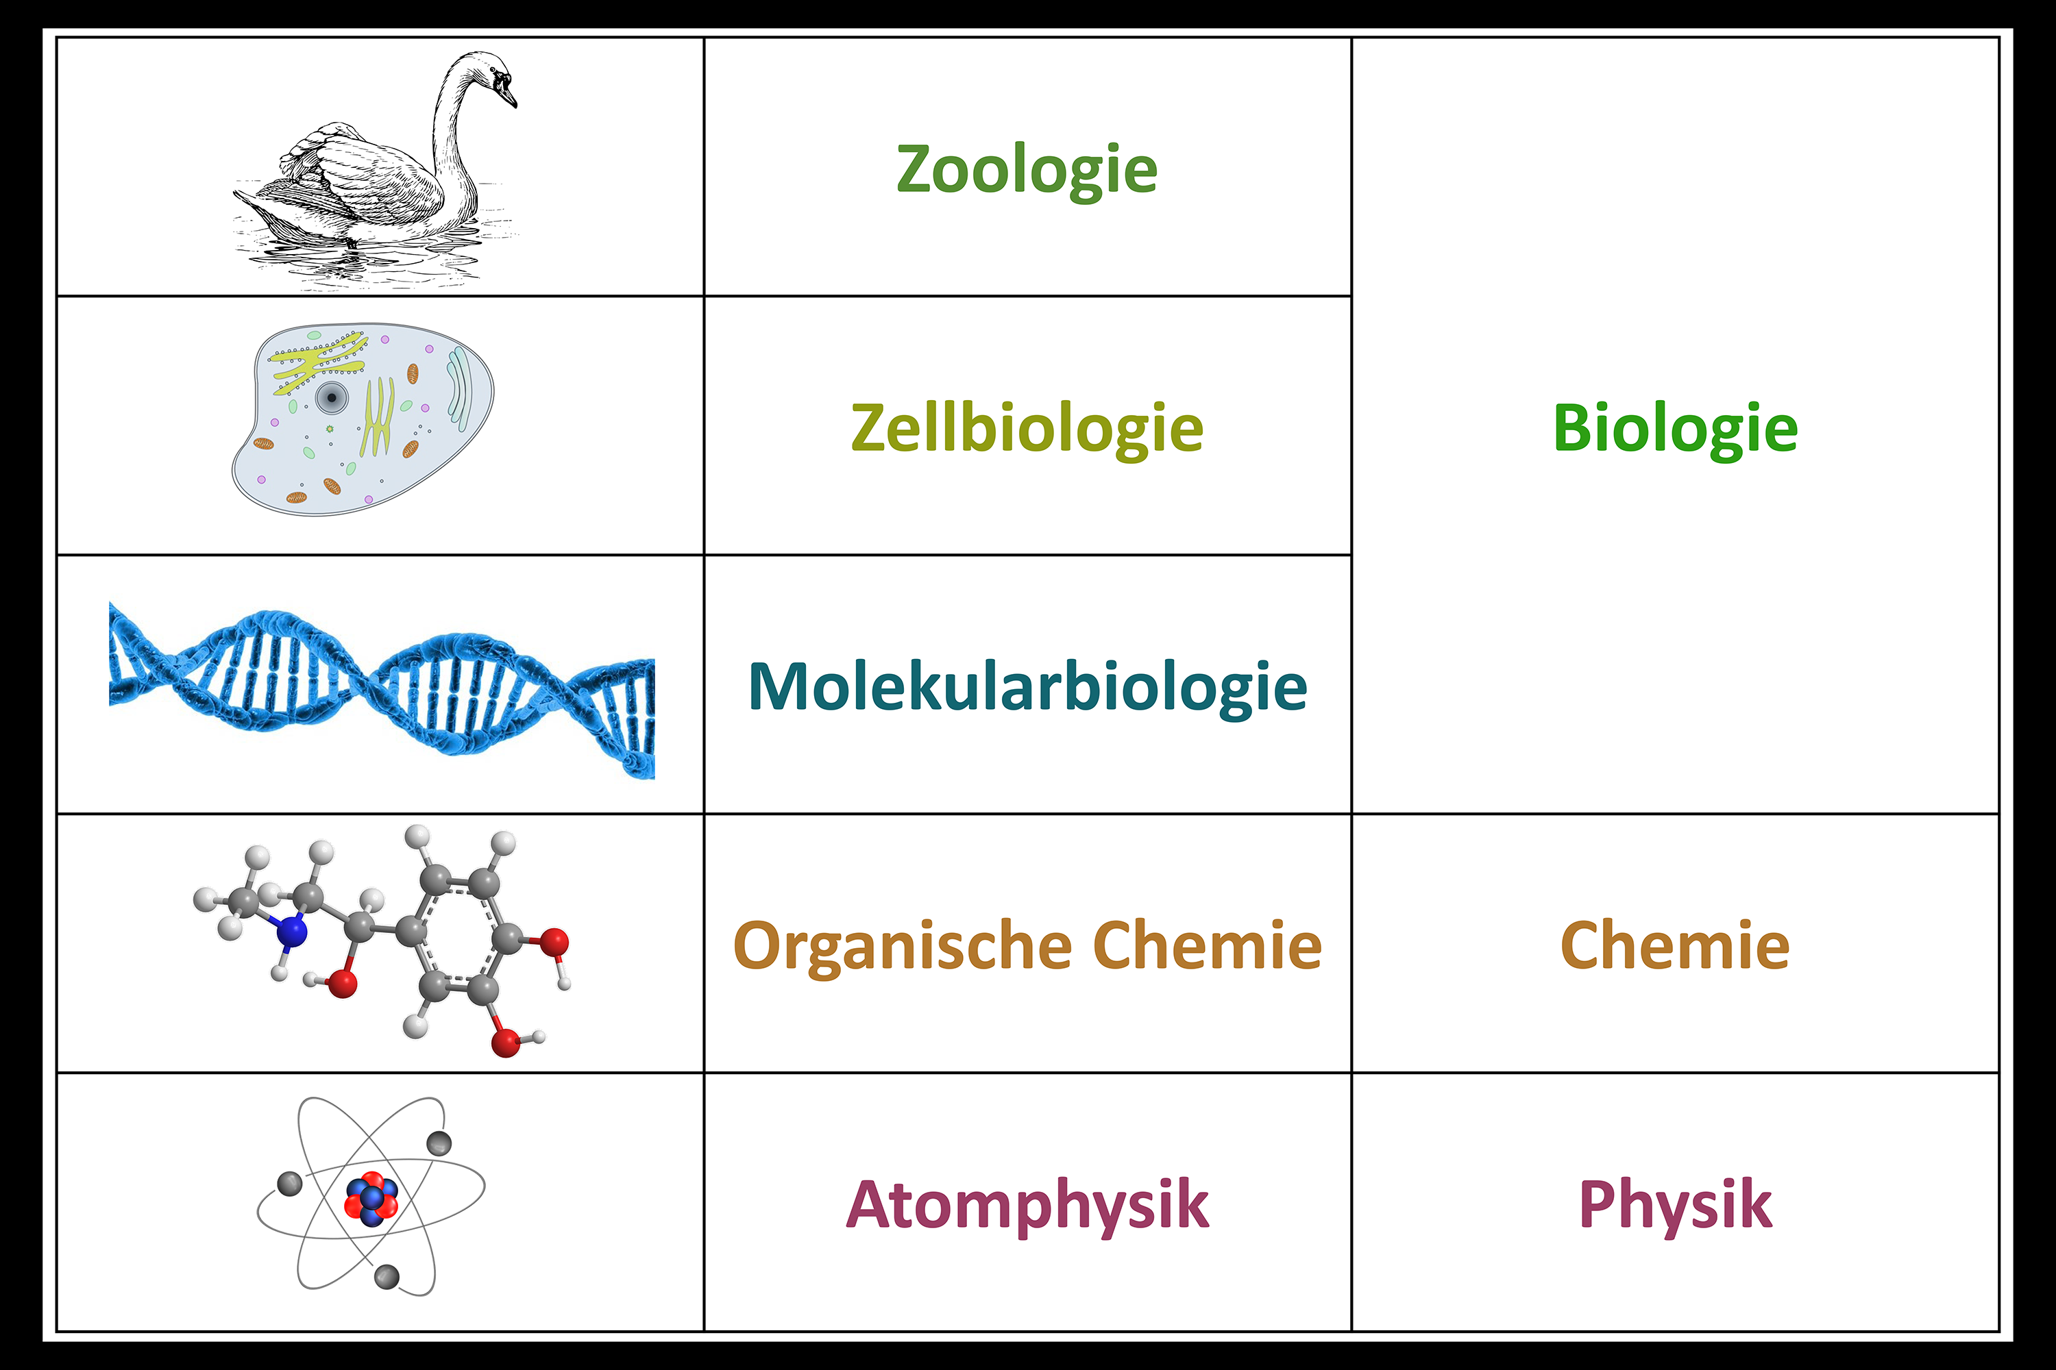
Das Schichtenmodell ist überall
Notes:
Bild: https://oinf.ch/konzept/schichtenmodell/

Slide 11
Protokolle
Auftrag, eigentlicher Inhalt
Reihenfolge der Teile, …
Zustellung anhand von Adressen
eigentliche Übertragung

Slide 12
Protokolle bei uns Menschen
Sicherstellen, dass alles korrekt verstanden wird.
Verbindungs-aufbau
«Guten Tag, darf ich Sie etwas fragen?»
«Hallo, klar, schiessen Sie los!»
«Wie spät ist es?»
«Es ist 14:15 Uhr.»
«Entschuldigung, ich habe Sie nicht verstanden.»
«Es ist 14:15 Uhr.»
«Danke und einen schönen Tag, tschüss.»
«Kein Problem, Ihnen auch, wiedersehen!»
Transportschicht
Anwendungsschicht
Transportschicht
Beenden der Verbindung

Slide 13
Protokoll bei uns Menschen
Was ist mit den anderen Schichten?
«Adressieren»:
vis-à-vis stehen und anschauen
Sprache wird über die Luft
übertragen
Vermittlungsschicht
Physikalische Schicht

Slide 14
Schichtenmodell und Protokolle
Anwendungsschicht
Web (HTTP, HTTPS), E-Mail (IMAP, SMTP),
Namensauflösung (DNS), …
Daten
Transportschicht
Übertragungssteuerungsprotokoll (TCP)
TCP
Ports
Daten
Vermittlungsschicht
Internetprotokoll (IP)
IP
Adressen
TCP
Ports
Daten
Physikalische Schicht
WLAN, Ethernet
MAC
Adressen
IP
Adressen
TCP
Ports
Daten

Slide 15
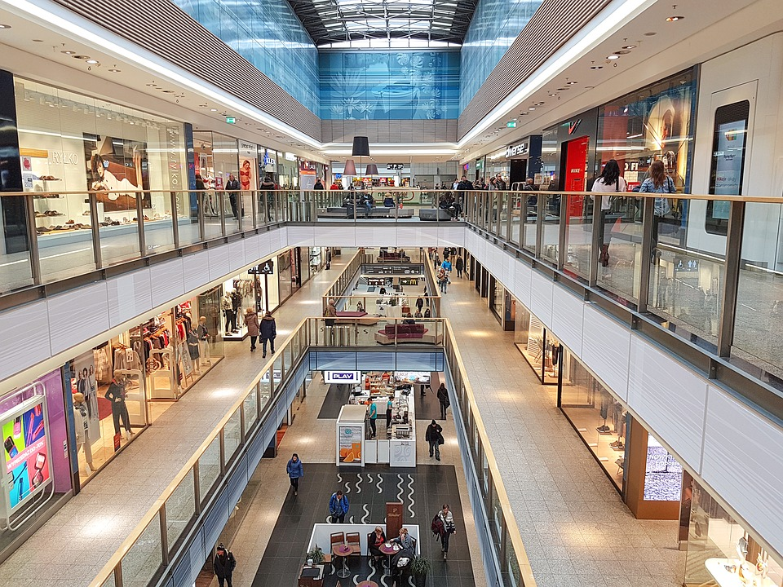
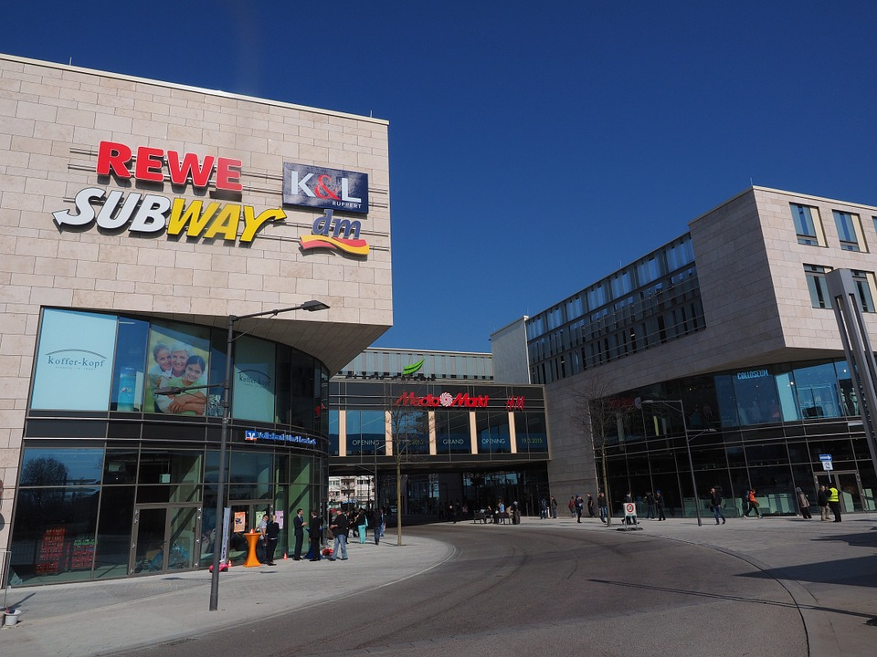
Schichtenmodell, Protokolle und Ports
Anwendungsschicht
Kleider/Drogerie/
Restaurant
DNS/HTTP/
E-Mail
Transportschicht
«Zimmernummer»
(Geschäft)
Port
Vermittlungsschicht
Adresse
IP-Adresse
Physikalische Schicht
Strasse/Trottoir
LAN/WLAN

